Slide 1
A Survey on Large Language Model based Autonomous Agents
施文航
2024.10.22

Slide 2
LLM-based Autonomous Agents
特点
掌握大量世界知识—无需训练可解决复杂的任务
人类能用自然语言接口进行交互—灵活、可解释
目标：让LLM具有人类的能力，比如记忆、规划，让LLM像人类一样行动并且高效完成不同任务

Slide 3
目录
1. LLM-based Autonomous Agent Construction
Agent Architecture Design
Agent Capability Acquisition
2. LLM-based Autonomous Agent Application
3. LLM-based Autonomous Agent Evaluation

Slide 4
1. LLM-based Autonomous Agent Construction
两个关键方面：
设计什么样的结构从而更好使用LLM—结构设计
如何让LLM获取完成特定任务的能力—可获取的能力

Slide 5
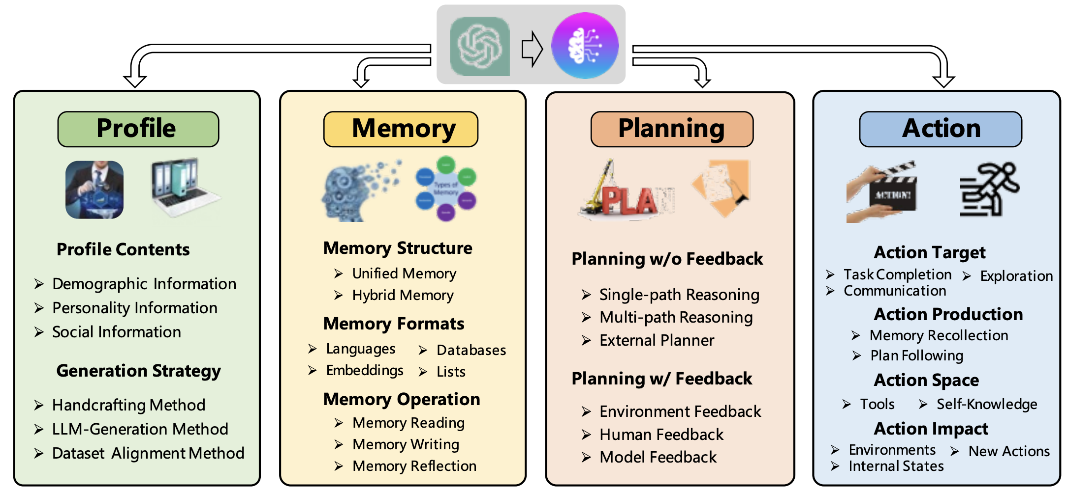
1.1 Agent Architecture Design
给出角色定位
回忆之前行为
规划未来行动
决策->具体输出

Slide 6
1.1.1 Profiling Module
作用：给出agent角色的信息
简介内容（放在prompt中）：
个人信息—年龄、性别、职业
心理信息—个性
社会信息—和其他agent关系
生成简介方法：
手工/人工给定
LLM生成：给出简介包含的内容->给出已有简介作为示例->LLM生成所有agent的简介
数据集对齐：将数据集中的真实个人信息，用自然语言组织后放进prompt
三个方法可以组合使用

Slide 7
1.1.2 Memory Module
作用：存放从环境接收的信息，使用记忆改进未来行动
结构（短期记忆-输入，长期记忆-外部向量存储）：
统一记忆：记忆信息直接记录在prompt中，比如对话—对于窗口长度和处理长上下文能力有高要求
混合记忆：显式建模人类短期和长期记忆
短期记忆：agent当前的情况
长期记忆：agent过去的行为和思考（存储在向量数据库中，用当前行为通过向量相似度检索）

Slide 8
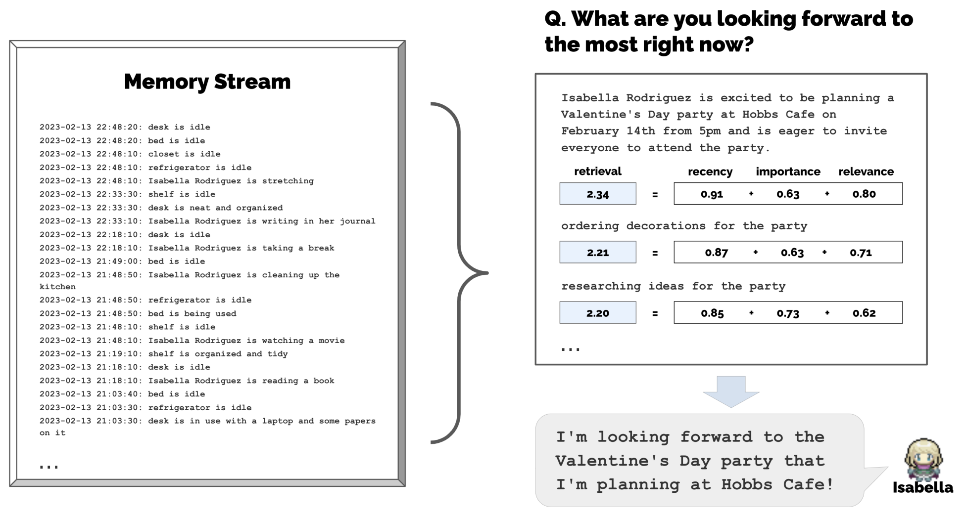
1.1.2 Memory Module
作用：存放从环境接收的信息，使用记忆改进未来行动
结构（短期记忆-输入，长期记忆-外部向量存储）：
统一记忆：记忆信息直接记录在prompt中，比如对话—对于窗口长度和处理长上下文能力有高要求
混合记忆：显式建模人类短期和长期记忆
短期记忆：agent当前的情况
长期记忆：agent过去的行为和思考（存储在向量数据库中，用当前行为通过向量相似度检索）

Slide 9
1.1.2 Memory Module
形式：
自然语言：灵活可理解；语意信息丰富，提供完整信号给agent
Embeddings：检索和读取效率更高
Databases：更全面高效地操纵记忆。Agent用SQL对于记忆 增删改查
结构化列表：agent当前的情况
可以组合使用，比如key-value list，key是emb，value是自然语言

Slide 10
1.1.2 Memory Module
操作：
读取：用之前成功的行为达到相似的目标。标准：recency，relevance，importance
写入：记忆重复--压缩/聚合重复信息；溢出--用户指令删除记忆，FIFO
反思：总结推理出更抽象、复杂和高阶的信息
1.根据最近记忆生成三个问题 2.查询记忆获得相关信息 3.根据信息生成5个insights—层级结构

Slide 11
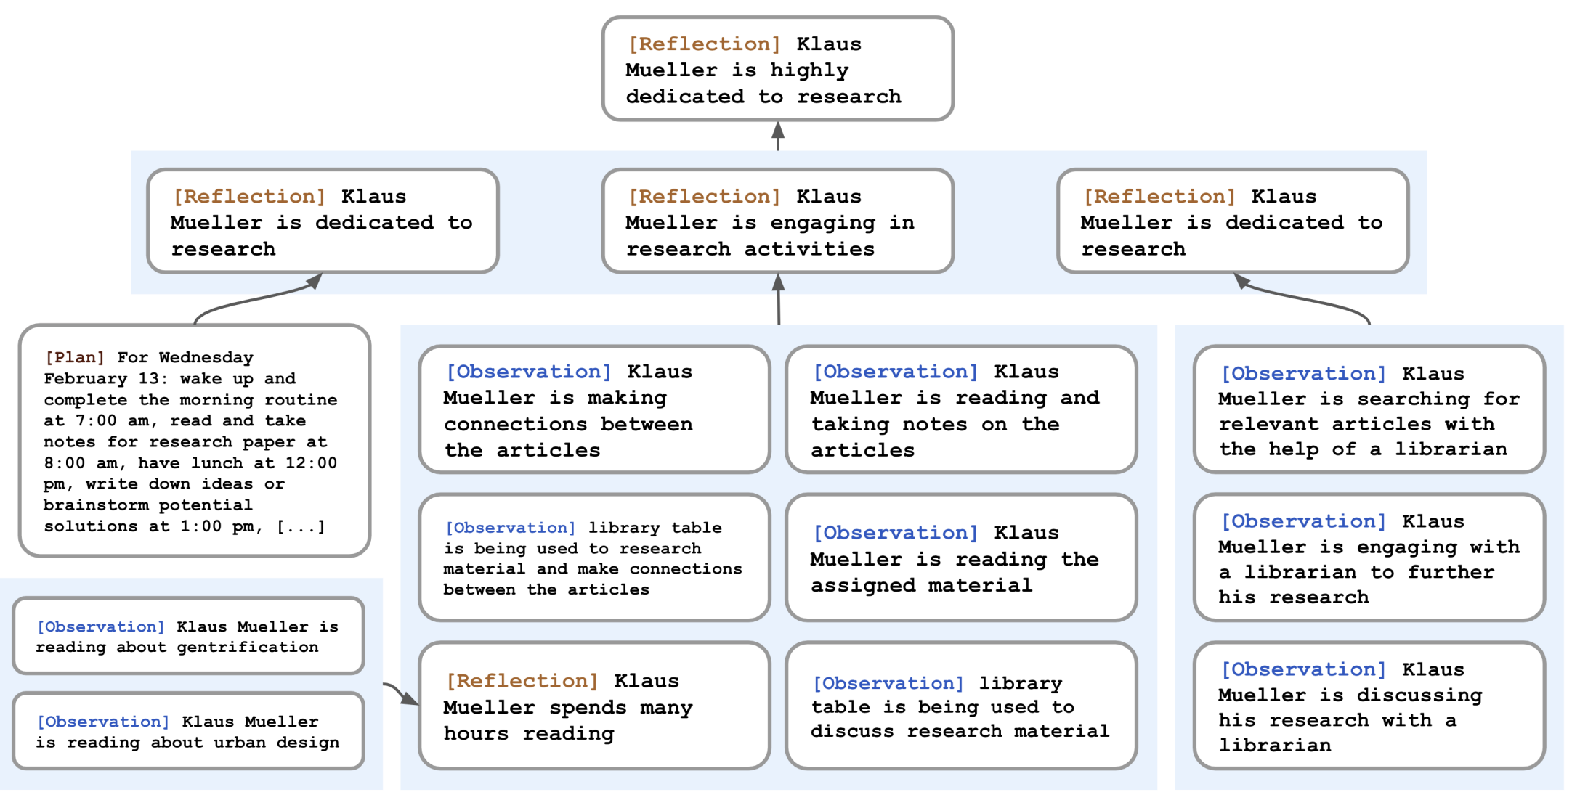
1.1.2 Memory Module
操作：
读取：用之前成功的行为达到相似的目标。标准：recency，relevance，importance
写入：记忆重复--压缩/聚合重复信息；溢出--用户指令删除记忆，FIFO
反思：总结推理出更抽象、复杂和高阶的信息
1.根据最近记忆生成三个问题 2.查询记忆获得相关信息 3.根据信息生成5个insights—层级结构

Slide 12
1.1.3 Planning Module
目标：将复杂任务分解成更简单的子任务，让agent行为更合理、有效、可靠
无反馈
有反馈

Slide 13
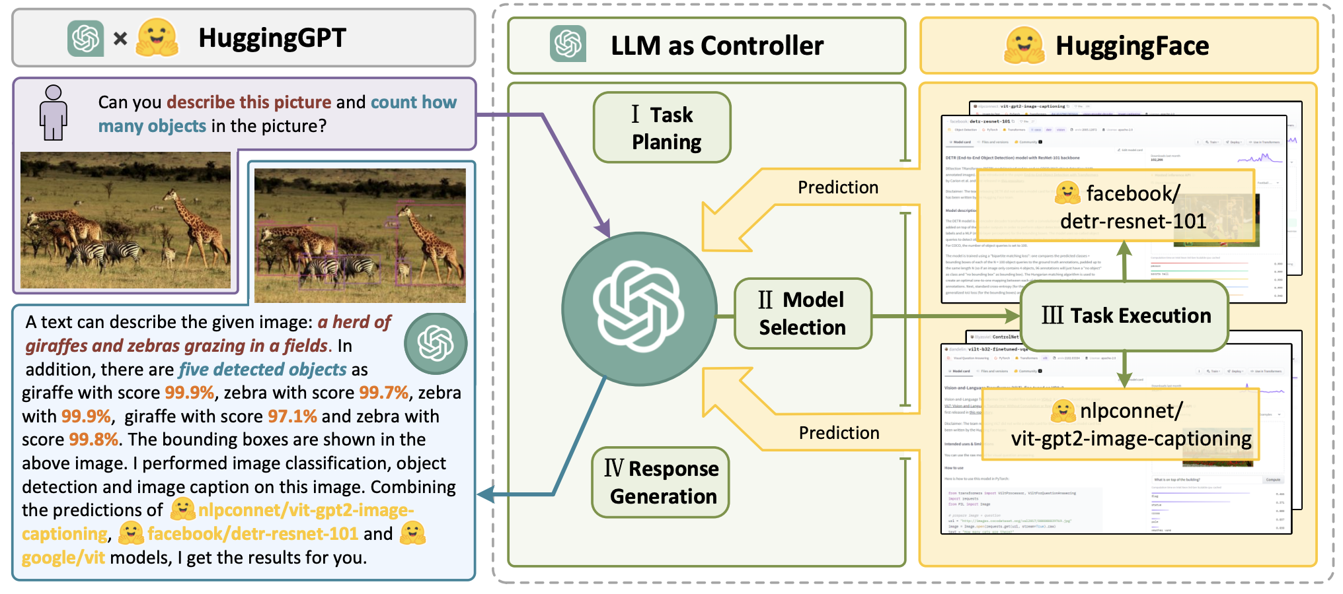
1.1.3 Planning Module
（无反馈）单路径推理：最终任务被拆成几个中间步骤。Chain of Thought (CoT)
Few-shot：提供示例启发LLM用一步一步的方式规划、行为
Zero-shot：“让我们一步一步思考”
HuggingGPT：
1.把一个任务拆成多个子目标
2.用HuggingFace模型解决不同目标
3.总结
（访问LLM多次）

Slide 14
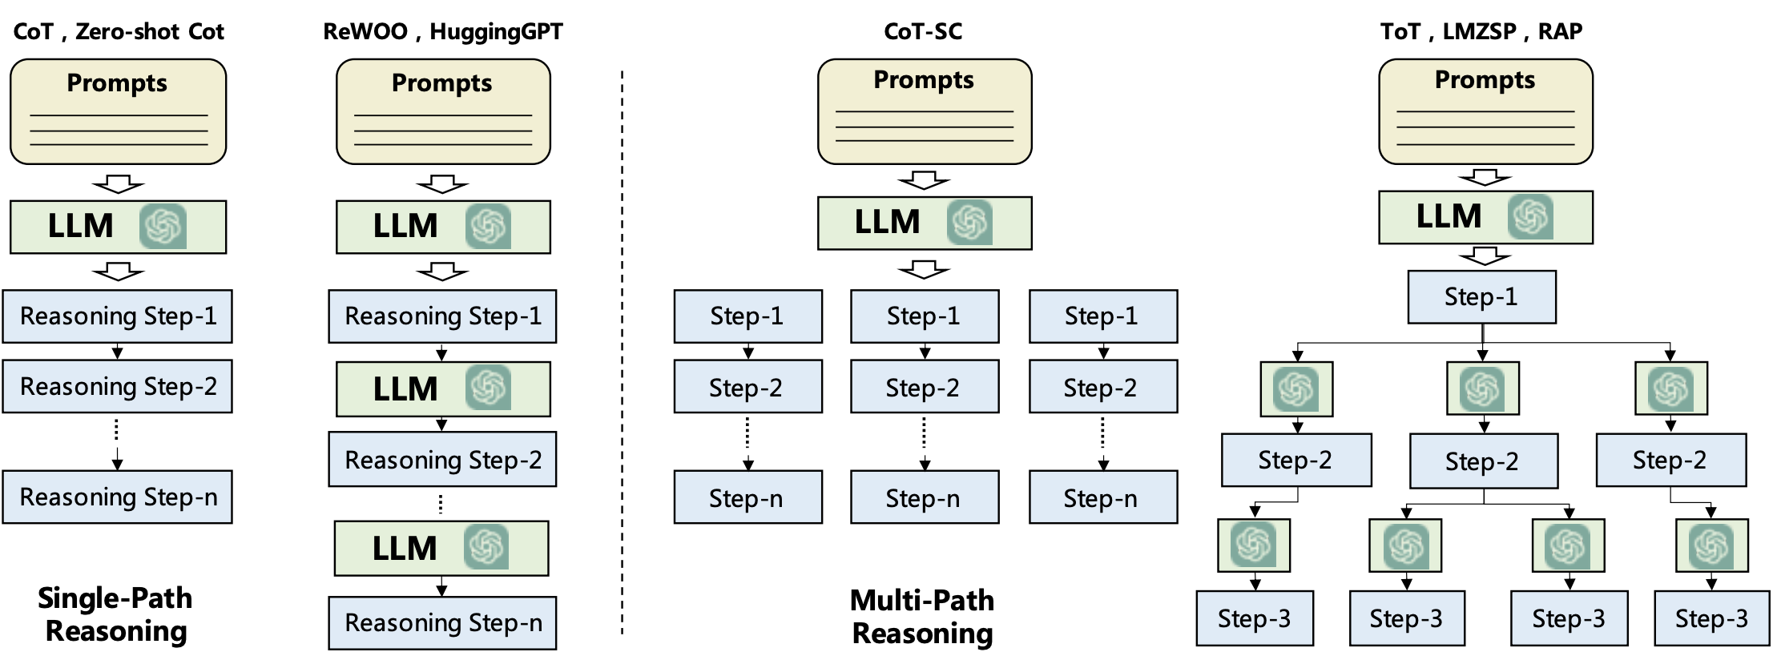
1.1.3 Planning Module
（无返回）多路径推理：树状结构，每个步骤都有多个后续步骤
Self-consistent CoT：多次CoT生成多个推理路径和答案，max-vote
Tree of Thoughts，GoT，AoT，MCTS

Slide 15
1.1.3 Planning Module
（无反馈）外部规划器：针对领域特定问题
LLM+P/DP: 把任务描述等转为Planning Domain Definition Language ，用外部规划器，结果转回自然语言

Slide 16
1.1.3 Planning Module
有反馈
1.从头到尾生成完美的规划是困难的，因为要考虑很多前提条件
2.计划的执行会碰到无法预测的变化。
人类会根据外部反馈，迭代地制定、修改计划

Slide 17
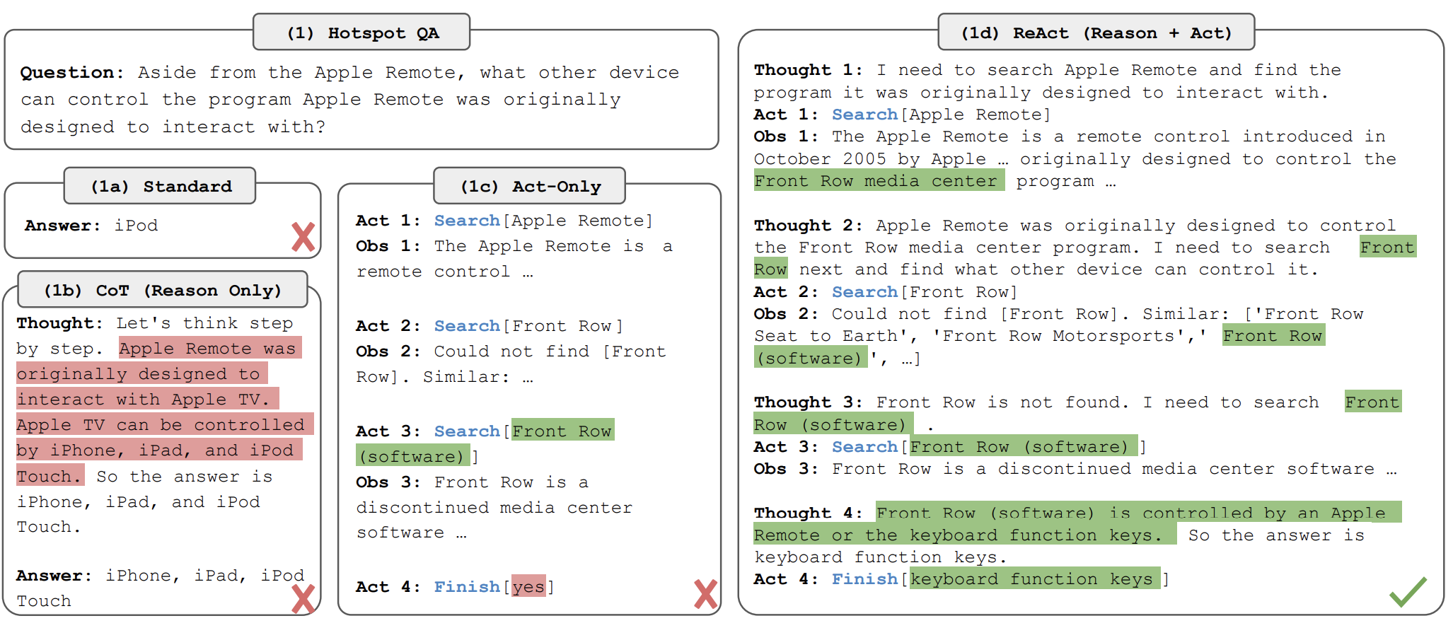
1.1.3 Planning Module
环境反馈
ReAct：Thought-Act-Observation
Thought做高阶推理和规划
Act行动
Ob：获取外部反馈

Slide 18
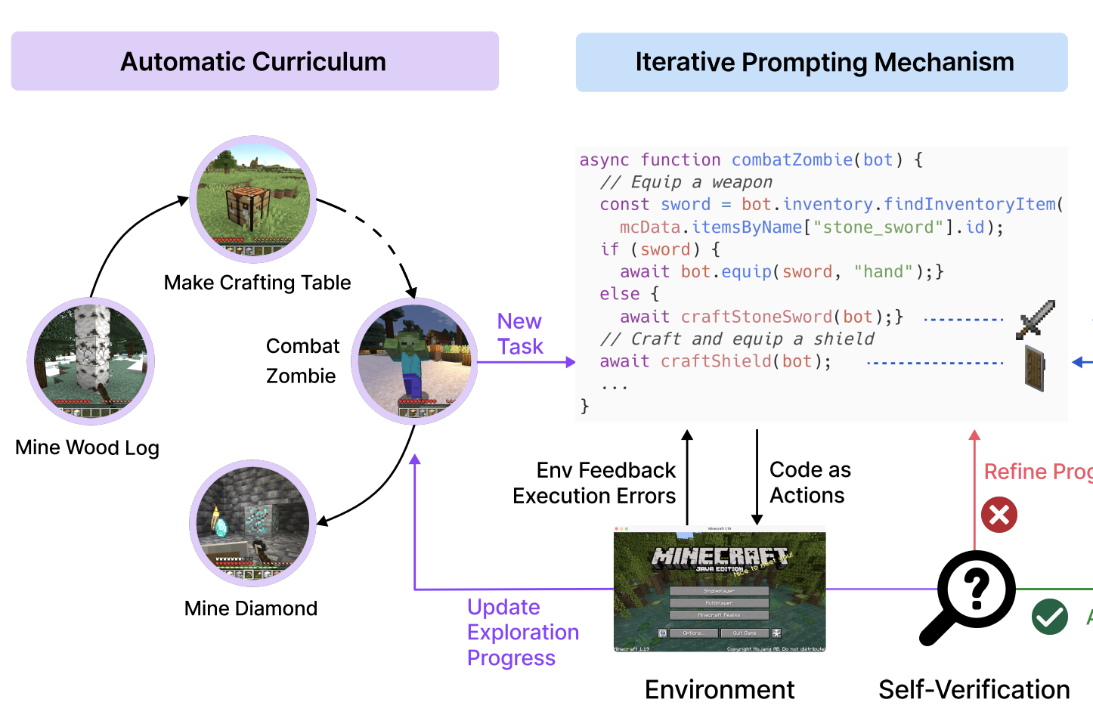
1.1.3 Planning Module
环境反馈
Voyager：代码执行的中间进展，执行错误，自校验结果

Slide 19
1.1.3 Planning Module
人类反馈
和人类价值观和偏好对齐，解决幻觉问题

Slide 20
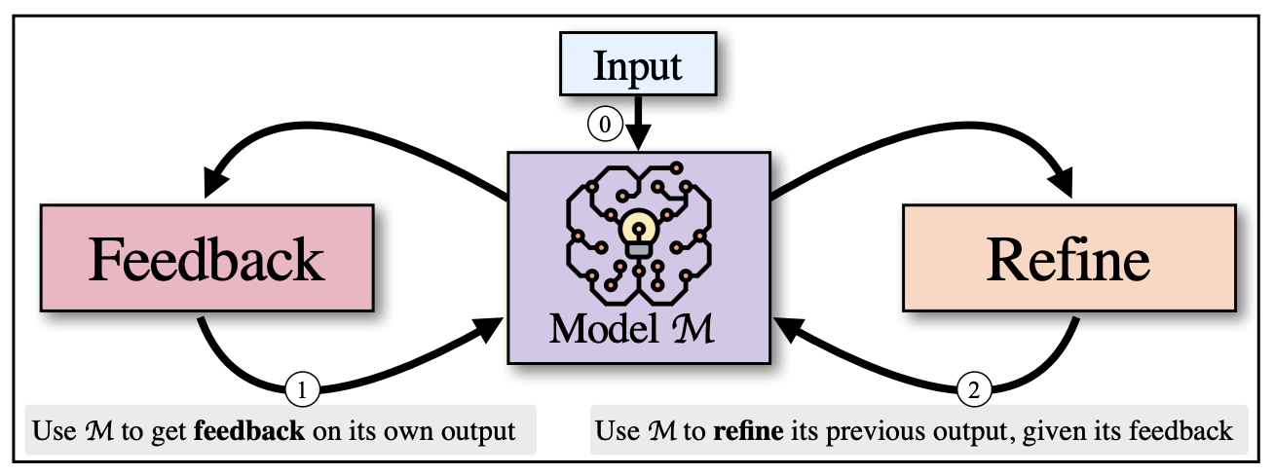
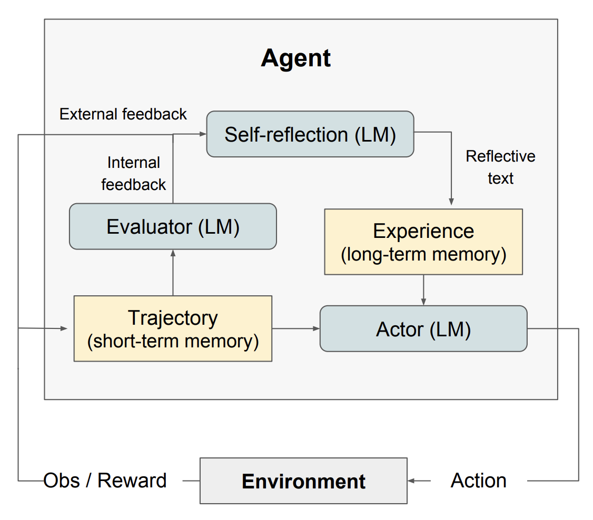
1.1.3 Planning Module
模型反馈
Self-Refine：1.生成输出 2.LLM提供反馈和改进意见 3.改进输出
Reflexion：
基于记忆做出行为
对整个行为路径评测
让LLM提供细节的口语化的反馈

Slide 21
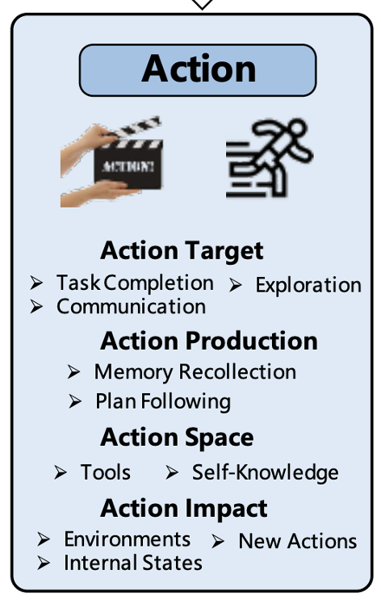
1.1.3 Action Module
把agent的决策转为具体的输出
Action Target：期望产出
Action Production：如何产生action
Action Space：可行的action
Action impact：action的结果

Slide 22
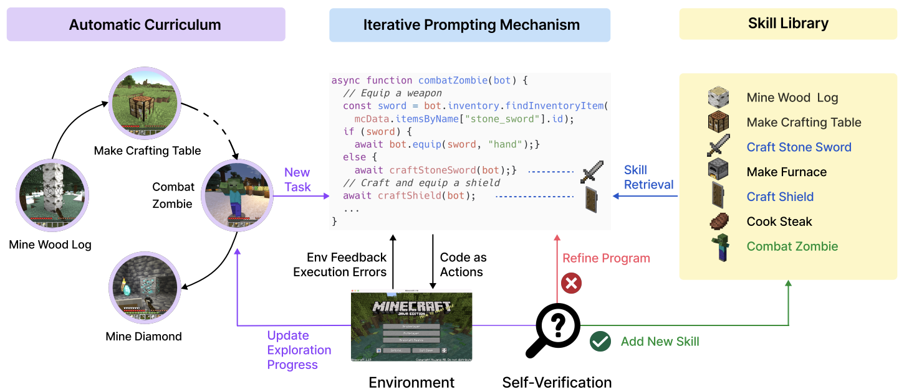
1.1.3 Action Module
Action Target
完成任务：定义好的目标，比如软件开发实现一个函数
交流：和其他agent/人类进行信息共享和合作
环境探索：拓展认知，在探索和利用中找平衡
Voyager不断探索未知技巧，改善技巧执行代码基于环境的反馈

Slide 23
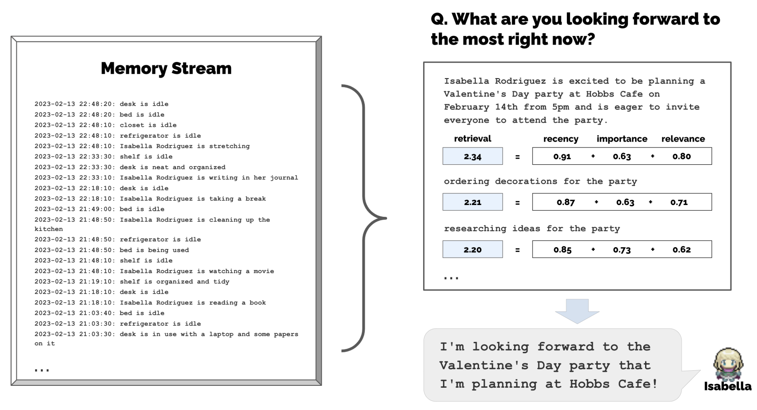
1.1.3 Action Module
Action Production
通过 记忆的重新收集：根据当前任务抽取相关记忆，共同作为prompt
抽取个人的经历，或者和别人的对话记忆

Slide 24
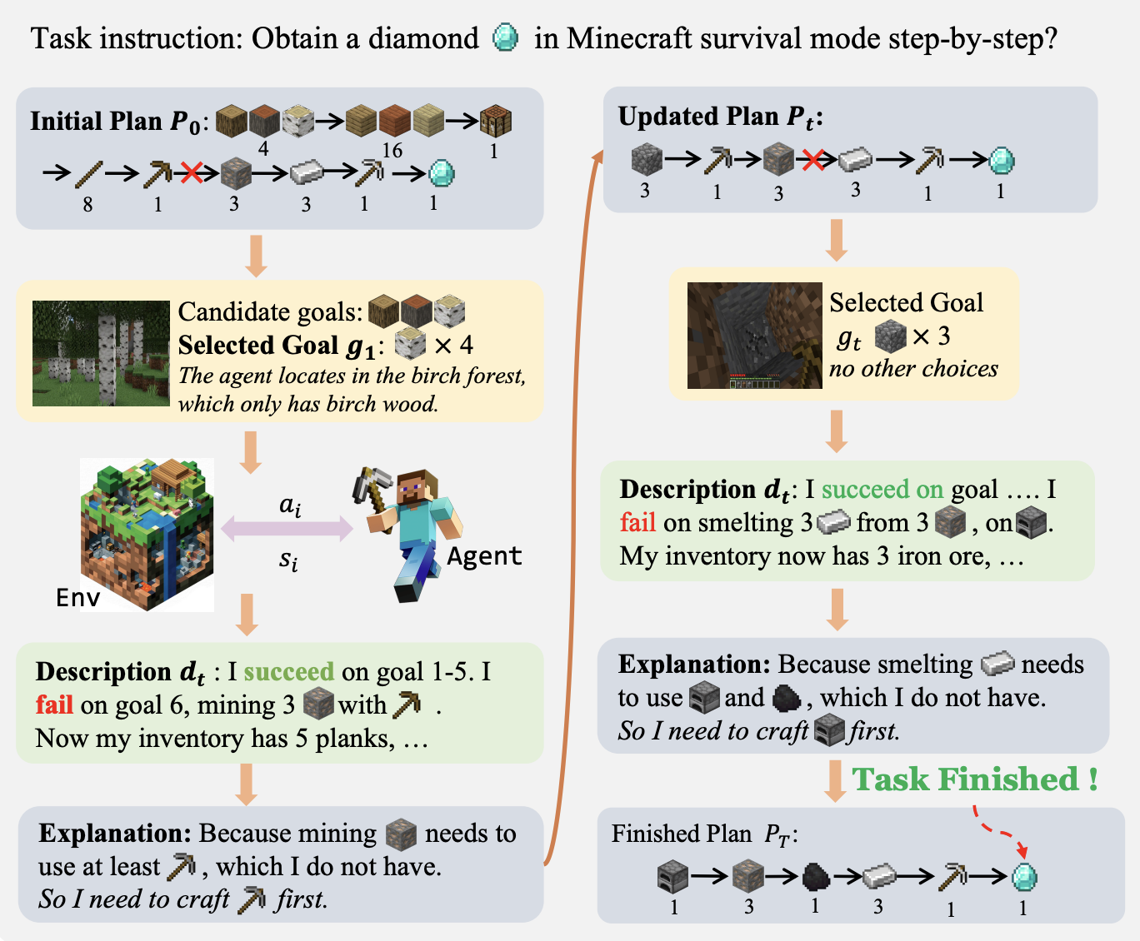
1.1.3 Action Module
Action Production
通过 计划跟随：先做好整体计划，拆成任务为子任务，再为完成每个子任务做出行动

Slide 25
1.1.3 Action Module
Action Space
外部工具
API：模型接口；外部网页；Python解释器；LaTEX编译器...
数据库/知识库
外部模型：相比于API，模型更复杂—专门训练，多个模型负责不同分工
内部知识
规划能力：拆分复杂任务为子任务
对话能力：和其他agent、人对话，获取反馈
常识理解能力：模拟人类日常生活，做出类人的判断（斯坦福小镇）

Slide 26
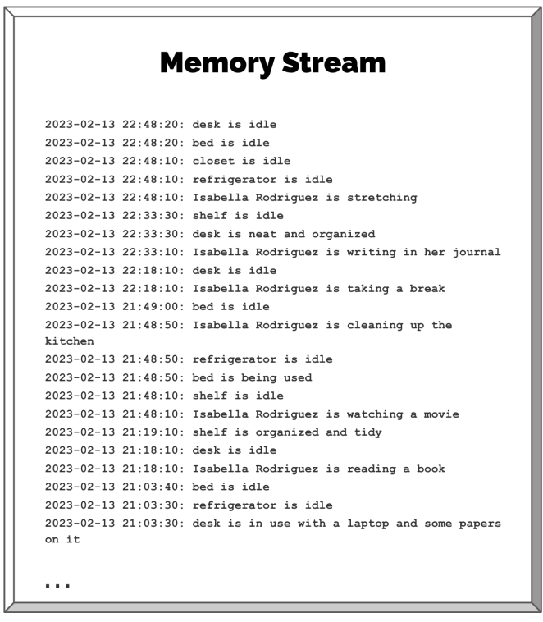
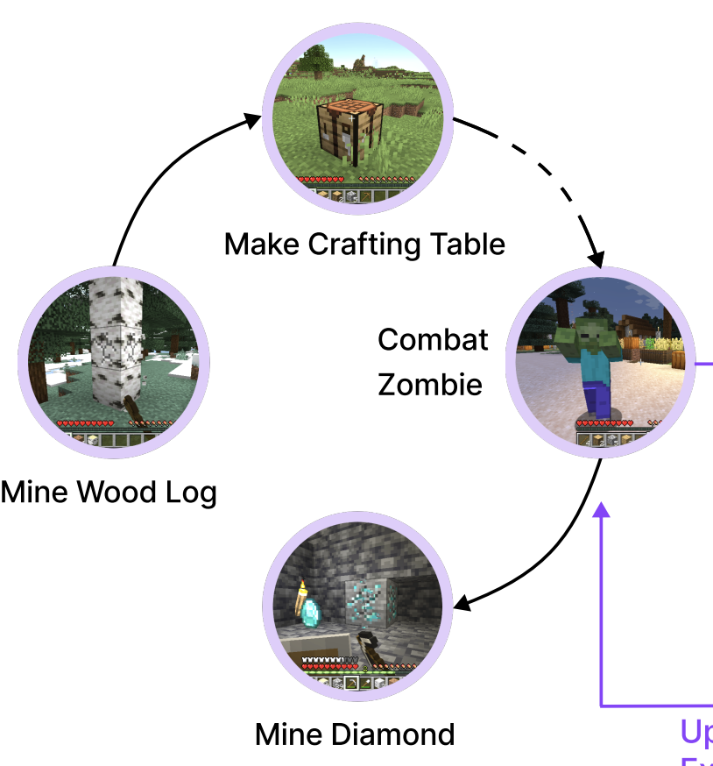
1.1.3 Action Module
Action Impact
外部工具
改变自身状态：更新记忆，形成新计划，获取新知识
改变环境：移动位置，收集物品，构造建筑
触发新行为：收集资源->构造建筑

Slide 27
1.2 Agent Capability Acquisition
设计Agent的结构来启发能力
获取任务特定的能力、技巧、经验
微调
不微调

Slide 28
1.2.1 Capability Acquisition with Fine-tuning
人类标注数据集
人类价值观和偏好对齐；电商网站上行为；教育—开放域问答，论文评估，苏格拉底教学
LLM生成数据集
提供可调用的API，让ChatGPT生成调用指令。。。
真实世界数据集
用真实网页构造任务；text-to-SQL

Slide 29
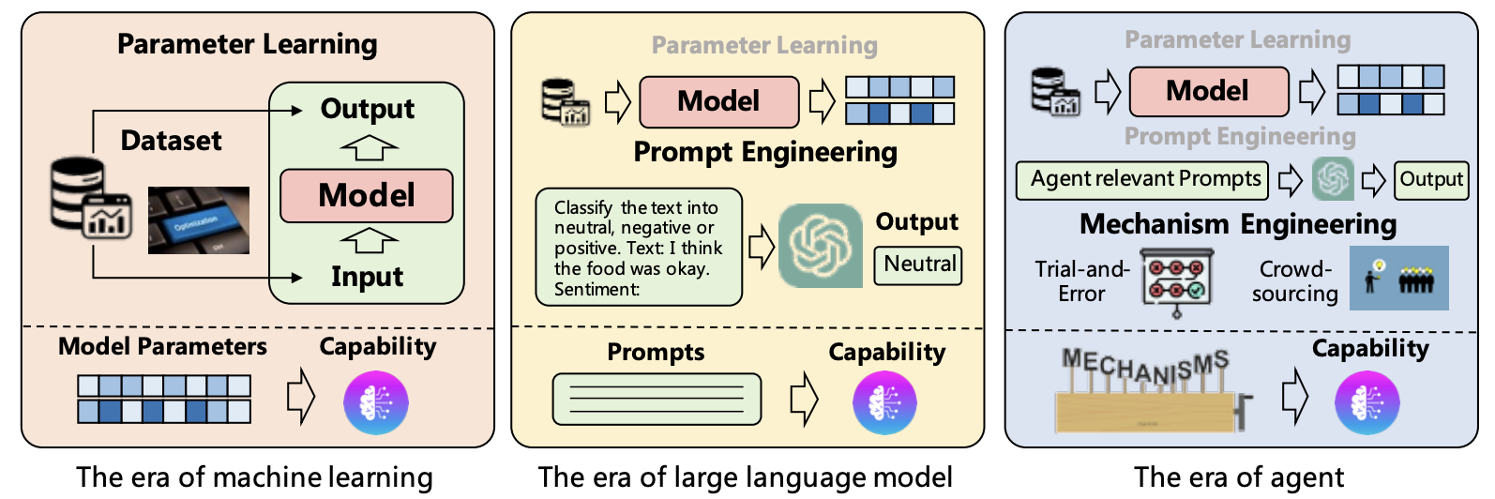
1.2.1 Capability Acquisition without Fine-tuning

Slide 30
1.2.1 Capability Acquisition without Fine-tuning
提示词工程 (Prompt Engineering)
用自然语言描述想要的能力，写入prompt中：
CoT/CoT-SC/ToT
社会实验，加入自我认知，心理状态
加入反思

Slide 31
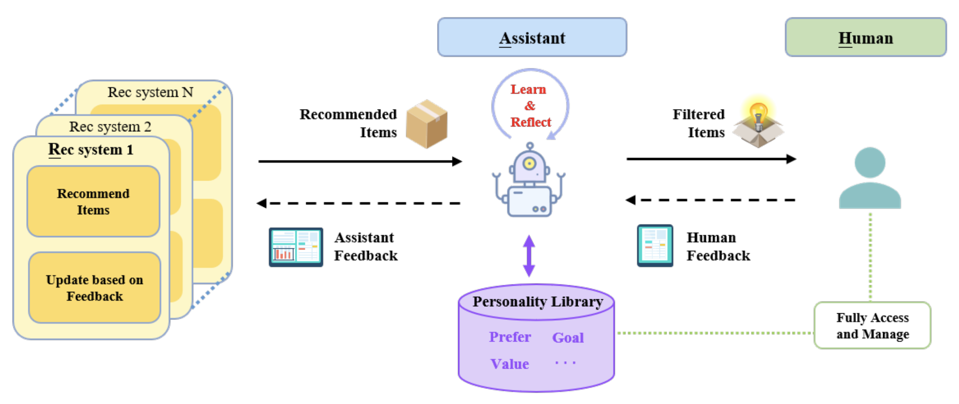
1.2.1 Capability Acquisition without Fine-tuning
机理工程 (Mechanism Engineering)
Trial-and-error
行动->评判行动->如果不满意，下一步行动会结合反馈
RAH
1.模拟人类作出回应
2.和真实人类反应比较
3.反应有差异，报告失败
4.下一步行为结合失败信息

Slide 32
1.2.1 Capability Acquisition without Fine-tuning
机理工程 (Mechanism Engineering)
Crowd-sourcing
Debating mechanism
1.给定问题，多个agents给出不同回答
2.回答不一致的话，结合别人的回答，提供更新的回答
3.不断迭代，直到达成共识

Slide 33
1.2.1 Capability Acquisition without Fine-tuning
机理工程 (Mechanism Engineering)
Experience Accumulation
Skill Library中的每个skill对应代码，代码根据环境反馈和自我校验，不断改进

Slide 34
2. LLM-based Autonomous Agent Application
社会科学
心理：让LLM假装人类完成心理测试；提供心理支持
政治学和经济：意识形态检测和预测模式；政治演讲中的话语结构和说服点；
模拟人类经济行为
社会模拟：虚拟社区/小镇/学校，研究不同性格/行为的人，对于决策者/社会网络/儿童教育/信息传递等的影响
法学：模拟法官决策过程；法律信息检索和回答
研究助手：生成摘要，抽取关键词，写作助手

Slide 35
2. LLM-based Autonomous Agent Application
自然科学
文档和数据管理：收集网络信息；从文本中抽取重要信息；
实验助手：自动化实验的设计、规划和执行；调用/推荐科学工具
教育：实验教学系统；数学；代码

Slide 36
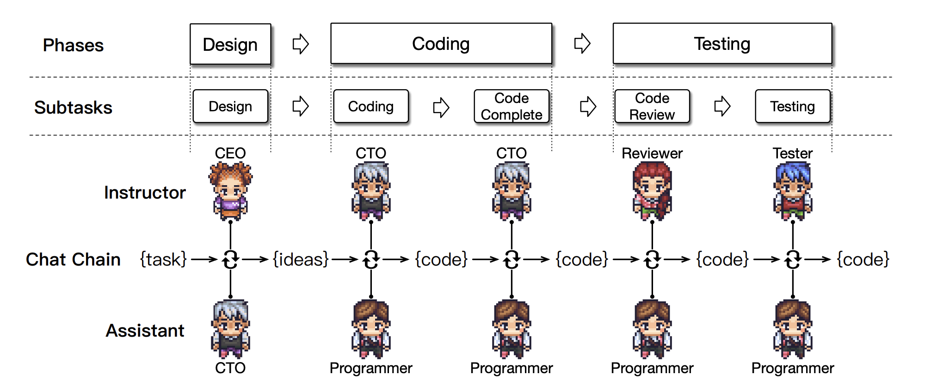
2. LLM-based Autonomous Agent Application
工程
土木工程：设计、优化建筑物的复杂结构
软件工程：编程；测试；debug；文档生成
DBGPT
工业自动化：协调一系列的原子功能和技巧完成生产任务
机器人/具身智能：在环境中 规划、推理、协同的能力

Slide 37
3. LLM-based Autonomous Agent Evaluation
主观评测
人类标注：让人类 打分、比较排序
图灵测试：让人类区分agent和人类产生的输出
（效果好--成本高，低效，人种偏见）
使用LLM，尤其ChatGPT进行评测

Slide 38
3. LLM-based Autonomous Agent Evaluation
客观评测
指标
--任务成功：准确率，成功率，覆盖率，奖励/打分
--人类相似：轨迹/位置准确率，对话相似度，人类回答相似度
--效率：规划长度，开发代价，推理速度，对话数量
场景
--真实世界模拟：游戏，交互模拟器
--社会：模拟社会环境，用协同任务评估比如团队合作技巧，辩论分析能力等
--多任务：不同领域任务，评估开放环境中的泛化能力
--软件测试：生成测试样例，复现bug，debug，和开发者以及外部工具交互

Slide 39
3. LLM-based Autonomous Agent Evaluation
基准（Benchmarks）
真实世界挑战
社会能力
产品查找和检索
调用工具
安全性
协作能力
情绪调节
。。。。

Slide 40
4. Challenges
角色扮演能力
泛化人类对齐—多样人类价值
Prompt鲁棒
幻觉
知识边界
效率

